Slide 1
ВЕДЕНИЕ РЕГИОНАЛЬНОГО СЕГМЕНТА (РС) НАЦИОНАЛЬНОГО РАДИАЦИОННО-ЭПИДЕМИОЛОГИЧЕСКОГО РЕГИСТРА (НРЭР) по Республике Коми
2023
Лукина Надежда Витальевна, врач – статистик ОМС ГБУЗ РК «РМИАЦ»

Slide 2



О регистре
Национальный радиационно-эпидемиологический регистр (НРЭР) – государственная информационная система персональных данных граждан, подвергшихся воздействию радиации вследствие катастрофы на Чернобыльской АЭС, других радиационных аварий, ядерных испытаний и иных радиационных катастроф и инцидентов. Формирование и ведение НРЭР осуществляются в целях использования результатов медицинского наблюдения за состоянием здоровья зарегистрированных в нем граждан для оказания им адресной медицинской помощи, а также прогнозирования медицинских радиологических последствий, в том числе отдаленных последствий.
Оператором системы НРЭР является Министерство здравоохранения Российской Федерации
Научно-методическое сопровождение НРЭР и организационно-техническое обеспечение формирования единой федеральной базы данных регистра осуществляет Медицинский радиологический научный центр имени А.Ф. Цыба – филиал ФГБУ «Национальный медицинский исследовательский центр радиологии» Минздрава России (МРНЦ им. А.Ф. Цыба)
МРНЦ им. А.Ф. Цыба является сотрудничающим центром Всемирной организации здравоохранения (ВОЗ) по исследовательской работе и подготовке кадров для радиационной эпидемиологии

Slide 3
О регистре
Ведение НРЭР осуществляется во исполнение Федерального закона от 30.12.2012 г. № 329‑ФЗ, Закона РФ от 15.05.1991 г. № 1244‑1, Постановления Верховного Совета РФ от 27.12.1991 г. № 2123‑1, Федерального закона от 26.11.1998 г. № 175‑ФЗ, Федерального закона от 10.01.2002 г. № 2‑ФЗ, Постановления Правительства РФ от 23.07.2013 г. № 625, Приказа Минздрава России от 23.03.2015 г. № 134н.
НРЭР был создан на базе Российского государственного медико-дозиметрического регистра (РГМДР), история которого идет от образованного Минздравом СССР в 1986 году, сразу после Чернобыльской катастрофы, Всесоюзного распределенного регистра (ВРР).
Оператором системы НРЭР является Министерство здравоохранения Российской Федерации.
НРЭР ведется на электронных носителях с применением автоматизированной системы по формам регистра, утверждённым Приказом Минздрава России от 23.03.2015 г. № 134н.
НРЭР является федеральной информационной системой, включающей:
• единую федеральную базу данных;
• региональные сегменты;
• ведомственные подрегистры;
Единая федеральная база данных (ЕФБД) регистра включает информацию из всех региональных сегментов и ведомственных подрегистров.
Научно-методическое сопровождение НРЭР и организационно-техническое обеспечение формирования единой федеральной базы данных регистра осуществляет Медицинский радиологический научный центр имени А.Ф. Цыба – филиал ФГБУ «Национальный медицинский исследовательский центр радиологии» Минздрава России (МРНЦ им. А.Ф. Цыба).
Ведение региональных сегментов регистра осуществляют уполномоченные органы исполнительной власти субъектов Российской Федерации. Информацию о регистрируемых лицах представляют в уполномоченный орган исполнительной власти субъекта РФ, на территории которого проживают эти лица, медицинские организации, осуществляющие их медицинское обслуживание.
Ведение ведомственных подрегистров НРЭР

Slide 4
РГМДР
МЗ СССР 1986 год
НРЭР МЗ РФ 2015 год
НРЭР ФЕДЕРАЛЬНАЯ ИНФОРМАЦИОННАЯ СИСТЕМА
ЕДИНАЯ ФЕДЕРАЛЬНАЯ БАЗА ДАННЫХ
РЕГИОНАЛЬНЫЕ СЕГМЕНТЫ
ВЕДОМСТВЕННЫЕ ПОДРЕГИСТРЫ
ПЛАНОВАЯ ВЫГРУЗКА БАЗЫ ДАННЫХ НРЭР
МЕДИЦИНСКИМИ ОРГАНИЗАЦИЯМИ РЕСПУБЛИКИ КОМИ
ПРОИЗВОДИТСЯ В АПРЕЛЕ, ОКТЯБРЕ, ДЕКАБРЕ
до 12 числа

Slide 5
Нормативные документы регулирующие функционирование НРЭР и РГМДР
Федеральный закон от 30.12.2012 г. № 329‑ФЗ
Закон РФ от 15.05.1991 г. № 1244‑1
Постановление Верховного Совета РФ от 27.12.1991 г. № 2123‑1
Федеральный закон от 26.11.1998 г. № 175‑ФЗ
Федеральный закон от 10.01.2002 г. № 2‑ФЗ
Постановление Правительства РФ от 23.07.2013 г. № 625
Приказ Минздрава России от 23.03.2015 г. № 134н
Письмо Министерства здравоохранения Российской Федерации от 13.05.2015 № 24-3/10/2-2096
Другие документы НРЭР и РГМДР
Постановление Правительства РФ от 22.09.1993 г. № 948
Приказ Минздрава России от 26.11.1993 г. № 281
Приказ Минздрава России от 11.08.1995 г. № 236
Приказ Минздрава России от 23.04.1998 г. № 134
Приказ Минздрава России от 22.10.2003 г. № 488

Slide 6
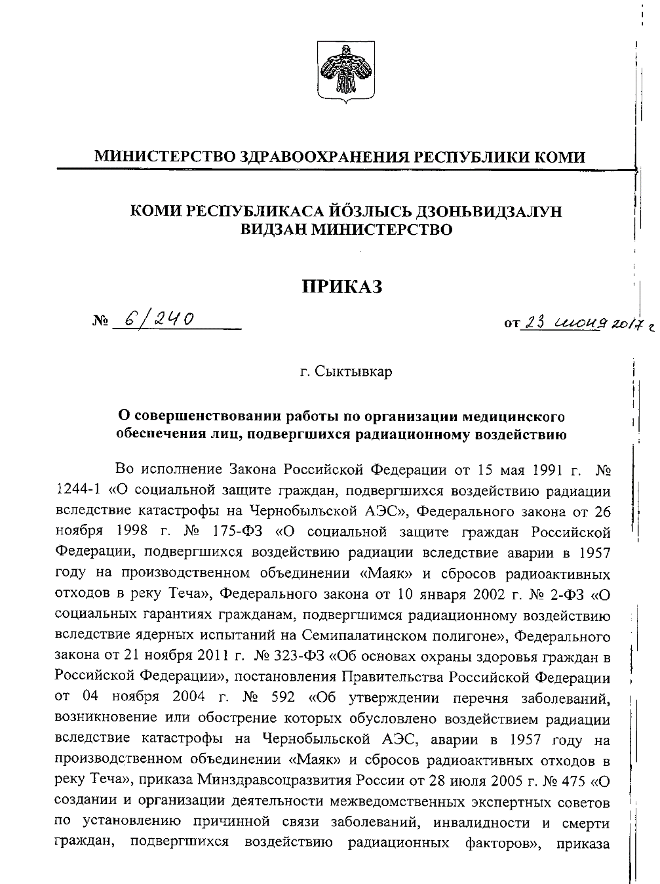
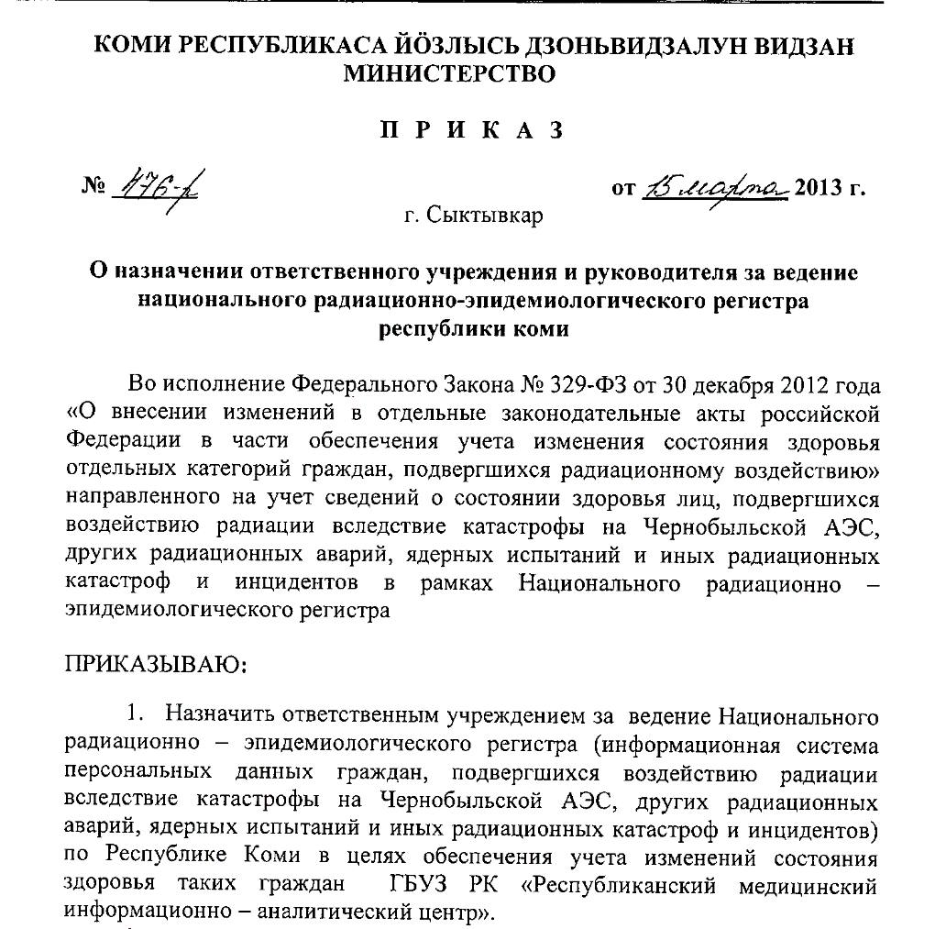
Учреждение, ответственное за ведение регионального сегмента НРЭР по Республике Коми, приказом МЗ РК определен ГБУЗ РК «Республиканский медицинский информационно-аналитический центр»
Нормативные документы
Министерства здравоохранения Республики Коми

Slide 7
Количество зарегистрированных лиц, состоящих на учете в НРЭР в разрезе медицинских организаций Республики Коми на начало 2021-2023гг.
Медицинские организации | количество состоящих на начало 2021 г. | количество состоящих на начало 2022 г | количество состоящих на начало 2023 г | Медицинские организации | количество состоящих на начало 2021 г | количество состоящих на начало 2022 г | количество состоящих на начало 2023 г
Поликлиника ЛПО ОАО Монди СЛПК | 11 | 10 | 10 | ГУЗ РК Койгородская ЦРБ | 25 | 25 | 23
ГБУЗ РК Сыктывкарская городская поликлиника №3 | 186 | 174 | 168 | ГБУЗ РК Корткеросская ЦРБ | 40 | 40 | 37
ГБУЗ РК Сыктывкарская детская поликлиника №3 | 12 | 12 | 12 | ГБУЗ РК Печорская ЦРБ | 65 | 62 | 59
ГБУЗ РК Сыктывкарская городская больница | 25 | 24 | 20 | ГБУЗ РК Прилузская ЦРБ | 44 | 43 | 43
ГБУЗ РК Эжвинская городская поликлиника | 48 | 51 | 50 | ГБУЗ РК Сосногорская ЦРБ | 47 | 44 | 41
ГБУЗ РК Воркутинская БСМП | 68 | 64 | 65 | ГБУЗ РК Сыктывдинская ЦРБ | 41 | 41 | 41
ГБУЗ РК Воркутинская детская больница | 7 | 8 | 8 | ГБУЗ РК Сысольская ЦРБ | 26 | 25 | 30
ГБУЗ РК Интинская центральная больница | 27 | 25 | 24 | ГБУЗ РК Троицко-Печорская ЦРБ | 18 | 17 | 17
ГБУЗ РК Ухтинская детская больница | 10 | 10 | 10 | ГБУЗ РК Удорская ЦРБ | 58 | 55 | 52
ГБУЗ РК Городская поликлиника №2 п.Ярега | 11 | 10 | 10 | ГБУЗ РК Усинская ЦРБ | 82 | 81 | 81
ГБУЗ РК Ухтинская городская поликлиника | 148 | 131 | 122 | НУЗ Узловая больница ст.Микунь | 5 | 5 | 4
ГБУЗ РК Вуктыльская ЦРБ | 28 | 28 | 22 | ГБУЗ РК Усть-Вымская ЦРБ | 51 | 50 | 50
ГБУЗ РК Ижемская ЦРБ | 9 | 9 | 8 | ГБУЗ РК Усть-Куломская ЦРБ | 98 | 97 | 93
ГБУЗ РК Княжпогостская ЦРБ | 42 | 42 | 41 | ГБУЗ РК Усть-Цилемская ЦРБ | 12 | 12 | 12
 |  |  |  | Всего по РК | 1244 | 1195 | 1153

Slide 8
Охват диспансерным наблюдением лиц, зарегистрированных в Национальном радиационно-эпидемиологическом регистре в разрезе медицинских организаций Республики Коми за 2022 год, на 30 октября 2023г. (%)

Slide 9
Общая заболеваемость у лиц, зарегистрированных в Национальном радиационно-эпидемиологическом регистре Республики Коми
2019-2022гг. и 9 месяцев 2023г.
Годы | С00-Д48 Новообразования | Е00-Е99 Эндокринные заболевания | I00-I99 Болезни системы кровообращения | J00-J99 Болезни органов дыхания | К00-К93 Болезни органов пищеварения | М00-М99 Болезни костно-мышечной системы | N00-N99 Болезни мочеполовой системы
1 | 2 | 3 | 4 | 5 | 6 | 7 | 8
2019 | 152 | 302 | 1128 | 387 | 489 | 458 | 285
2020 | 161 | 216 | 823 | 420 | 403 | 363 | 172
2021 | 155 | 197 | 815 | 387 | 384 | 335 | 188
2022 | 148 | 197 | 691 | 345 | 328 | 339 | 169
9 месяцев 2023 | 119 | 135 | 519 | 169 | 190 | 215 | 124

Slide 10
Общее число заболеваний у лиц, зарегистрированных в Национальном радиационно-эпидемиологическом регистре Республики Коми
2019-2022 гг. и 9 месяцев 2023г.
Число больных

Slide 11
Охват диспансерным наблюдением лиц, зарегистрированных в Национальном радиационно-эпидемиологическом регистре Республики Коми
2020-2022 гг. и 9 месяцев 2023г.
Категория учёта | Охват (%) в 2020 г. | Охват (%) в 2021 г. | Охват (%) в 2022 г. | Охват (%) в 9 месяцев 2023 г.
Все категории | 71,6 | 74,6 | 74,4 | 55,5
ЧАЭС3: ликвидаторы 86-87 | 72,2 | 75,2 | 76,2 | 57,7
ЧАЭС 4: ликвидаторы 88-90 | 70,9 | 75,9 | 74,3 | 58,4
ЧАЭС6: эвакуированные | 74,2 | 86,2 | 88,0 | 63,0
ЧАЭС10: выехавшие | 76,5 | 79,6 | 70,8 | 46,2
ЧАЭС-потомки: | 69,5 | 69,2 | 71,3 | 51,4
поколение 1 (сын, дочь) | 64,1 | 64,2 | 68,6 | 44,6
поколение 2 (внук, внучка) | 84,6 | 81,8 | 80,0 | 67,6
поколение 3 (правнук, правнучка) | 100,0 | 100,0 | 60,0 | 100,0
МАЯКТЕЧА7: выехавшие (более 1 мЗв) | 100,0 | 100,0 | 100,0 | 100,0
СИП25: более 25 сЗв | - | 100,0 | 100,0 | 100,0
ВПОР: ветераны подразделений особого риска | 62,5 | 66,7 | 100,0 | 80,0

Slide 12
ОХВАТ НАБЛЮДЕНИЕМ, ЛИЦ ЗАРЕГИСТРИРОВАННЫХ В НРЭР ПО РЕСПУБЛИКЕ КОМИ 2009-2022 гг. и 9 месяцев 2023г.

Slide 13
Форма «Сведения о зарегистрированном лице» СЗЛ
База Данных РС НРЭР на 30.10.2023 и (БД28.04.2023г)
результаты программного контроля, проводимого на федеральном уровне в формах «СЗЛ», выявлены ошибки:
ГБУЗ РК « ВБСМП»-1
ГБУЗ РК « Корткеросская ЦРБ»-1
ГБУЗ РК « Удорская ЦРБ»-1
ГБУЗ РК «УГП»-1
ГБУЗ РК « ЭГП» -1
ОАО «Монди СЛПК»-1
ГБУЗ РК « СГБ»-1

Slide 14
ГЕМОБЛАСТОЗЫ
База Данных РС НРЭР на 30.10.2023 (БД 28.04.2023г.)
результаты программного контроля, проводимого на федеральном уровне, выявлены ошибки:
ГБУЗ РК « СГП №3»-1
ГБУЗ РК «УГП»-1
ГБУЗ РК «Сысольская ЦРБ»-1
ГБУЗ РК «ЭГП»-1

Slide 15
Ошибки, выявленные в результате проведения программного контроля в форме СПС (сведения причин смерти)
База Данных на 30.10.2023г. (БД 28.04.2023г.)
результаты программного контроля проводимого на федеральном уровне в формах «СПС», выявлены ошибки:
ГБУЗ РК «УГП»-9
ГБУЗ РК «ВБСМП»-7
ГБУЗ РК «Печорская ЦРБ»-5
ГБУЗ РК «СГП№3»-3
ГБУЗ РК «СГБ»-1
ГБУЗ «ЭГП» -1
ГБУЗ РК «Усть-Куломская ЦРБ»-5
ГБУЗ РК «Интинская ЦГБ»-3
ГБУЗ РК «Сосногорская ЦРБ» -3
ГБУЗ РК «Прилузская ЦРБ»-2
ГБУЗ РК «Удорская ЦРБ»-2
ГБУЗ РК «Усть-Вымская ЦРБ»-2

Slide 16
Форма «СВЕДЕНИЯ ОБ ОНКОЛОГИЧЕСКОМ ЗАБОЛЕВАНИИ» (СОЗ)
База Данных РС НРЭР на 30.10.2023г. (БД 28.04.2023г.)
результаты программного контроля проводимого на федеральном уровне в формах «СОЗ», выявлены ошибки:
ГБУЗ РК «УГП»-7
ГБУЗ РК «Печорская ЦРБ»-5
ГБУЗ РК «ВБСМП»-5
ГБУЗ РК «Интинская ЦГБ»-3
ГБУЗ РК «СГП№3»-2
ГБУЗ РК «Княжпогостская ЦРБ»-3
ГБУЗ РК «Сосногорская ЦРБ»-2
ГУЗ «Койгородская ЦРБ»-2
ОАО «Монди СЛПК» -2
ГБУЗ «Сыктывдинская ЦРБ», ГБУЗ РК «Корткеросская ЦРБ», ГБУЗ РК «Троицко-Печорская ЦРБ», ГБУЗ РК «Усть-Куломская ЦРБ», ГБУЗ РК
«Усть-Вымская ЦРБ» по одной ошибке

Slide 17
ОШИБКИ ПРИ ЗАПОЛНЕНИИ
ФОРМЫ СВЕДЕНИЯ ОБ ОНКОЛОГИЧЕСКОМ ЗАБОЛЕВАНИИ «СОЗ» в 2022-2023 гг.
РАЗДЕЛ III. ФОРМА ЗАПОЛНЯЕТСЯ НА ОДНУ ОПУХОЛЬ
ПОРЯДКОВЙ НОМЕР ОПУХОЛИ ПО ОЧЕРЕДНОСТИ ДИАГНОСТИРОВАНИЯ.
ВСЕ СВЕДЕНИЯ О РЕЗУЛЬТАТАХ ЛЕЧЕНИЯ, СПЕЦИАЛЬНОМ ЛЕЧЕНИИ (СВЕДЕНИЯ О СМЕРТИ) ЗАПОЛНЯЮТСЯ В ДАННУЮ ФОРМУ.
ТОЛЬКО ПРИ ВЫЯВЛЕНИИ ВТОРОЙ (ТРЕТЬЕЙ) ОПУХОЛИ СОЗДАЕТСЯ ЕЩЕ ОДНА ФОРМА «СОЗ».
ЧАСТО ВСТРЕЧАЮЩЕЙСЯ ОШИБКИ
НЕ ЗАПОЛНЕНЫ:
СТАДИЯ ЗАБОЛЕВАНИЯ ПО СИСТЕМЕ TNM
МОРФОЛОГИЧЕСКИЙ ТИП ОПУХОЛИ
КОД МОРФОЛОГИИ
НОМЕР МОРФОЛОГИЧЕСКОГО ИССЛЕДОВАНИЯ И ДАТА
ДОПУСКАЮТСЯ ОШИБКИ:
В ДИАГНОЗЕ И КОДИРОВКЕ ПО МКБ-10
ДИАГНОЗЫ ПРИЧИН СМЕРТИ ОТЛИЧАЮТСЯ В РАЗЫХ ФОРМАХ
ОТМЕЧАЮТ АУТОПСИИ ПРИМЕНИТЕЛЬНО К ДАННОЙ ОПУХОЛИ ЖИВЫМ ПАЦИЕНТАМ
НЕТ ДАННЫХ О КЛИНИЧЕСКОЙ ГРУППЕ
НЕ ЗАПОЛНЕНЫ ПРИЧИНЫ СМЕРТИ

Slide 18
ОШИБКИ ПРИ ЗАПОЛНЕНИИ
ФОРМЫ СВЕДЕНИЯ ОБ ОНКОЛОГИЧЕСКОМ ЗАБОЛЕВАНИИ «СОЗ» в 2022-2023 гг.
Раздел VI формы СОЗ. специальное лечение
часто заполняются только за один год, при том, что больной жив и продолжает получать лечение.
Следует вывод, что форма «СОЗ» является малоинформативной, ответственные за ведение регистра не уделяют должного внимания к заполнению данной формы, нет взаимодействия с КРОД.
В текущем году также были случаи удаления формы «СОЗ», которые были внесены в регистр в предыдущие годы, это является грубой ошибкой.
Если диагноз не подтвердился, или же был внесен ошибочно, то необходимо в форме «СОЗ» в разделе IV внести советующие изменения и предоставить документы, на основании которых сделаны изменения.
Удалять форму запрещается! (базы данных отправляются на федеральный уровень, проходят проверку, все сведения переданные на федеральный уровень отслеживаются).
При изменении диагноза нужно предоставлять скан выписки из лечебного учреждения.
В новой версии НРЭР активны справочники кодов МКБ-10.Просим при заполнении диагнозов использовать справочник из регистра.

Slide 19
ОШИБКИ ПРИ ЗАПОЛНЕНИИ
ФОРМЫ СВЕДЕНИЯ ПРИЧИН СМЕРТИ «СПС» в 2022-2023 гг.
РАЗДЕЛ I. НЕ ПРАВИЛЬНО ОТМЕЧАЮТСЯ ПУНКТЫ РАЗДЕЛА I
СВЕДЕНИЯ О ДОКУМЕНТАХ, ИСПОЛЬЗУЕМЫХ ПРИ ЗАПОЛНЕНИИ ФОРМЫ.
ЕСЛИ ОТМЕЧЕНО НЕСКОЛЬКО ПОЗИЦИЙ ДОКУМЕНТОВ, ТО СООТВЕТСТВЕННО НУЖНО ПРЕДОСТАВИТЬ ВСЕ СКАНЫ ПЕРВИЧНЫХ ДОКУМЕНТОВ. Чаще всего основанием является только один документ.
РАЗДЕЛ V. ПАТАЛОГОАНАТОМИЧЕСКИЙ ИЛИ СУБДЕБНО-МЕДИЦИНСИЙ ДИАГНОЗ
СЛУЧАЕ, ЕСЛИ В РАЗДЕЛЕ I. ОТМЕЧЕН П6. , ТО НЕОБХОДИМО ПРЕДОСТАВИТЬ ВЫПИСКУ ИЗ ПРОТОКОЛА И НАПРАВИТЬ СКАН в ГБУЗ РК « РМИАЦ».
ЧАСТО ВСТРЕЧАЮЩАЯСЯ ОШИБКА:
ДИАГНОЗЫ И КОДЫ МКБ-10 ВНЕСЕННЫЕ в форму «СПС» НЕ СООТВЕТСТВУЮТ ДИАГНОЗАМ формы «МСОС» (медицинское свидетельство о смерти).
РАЗДЕЛ VIII. В ФОРМЕ «СПС» ПРИ ЗАПОЛНЕНИИ СТРОК НЕ ДОЛЖНО БЫТЬ ПРОПУСКОВ.
ПРИ ЗАПОЛНЕНИИ «СПС» и «СИСЗ» ДИАГНОЗЫ И КОДЫ МКБ-10 ДОЛЖНЫ БЫТЬ ИДЕНТИЧНЫМИ. ВАЖНО ПРОВОДИТЬ КОНТРОЛЬ ПОСЛЕ ВНЕСЕНИЯ СВЕДЕНИЙ О СМЕРТИ.
ЕСЛИ У ЗАРЕГИСТРИРОВАННОГО ЛИЦА ВЫЯВЛЕНО ОНКОЛОГИЧЕСКОЕ ЗАБОЛЕВАНИЕ И НАСТУПАЕТ СМЕРТЬ, ТО ВО ВСЕХ ТРЕХ ФОРМАХ ( СПС,СИСЗ,СОЗ) ДИАГНОЗЫ ПРИЧИН СМЕРТИ ДОЛЖНЫ БЫТЬ ОДИНАКОВЫМИ. Часто бывают расхождения.
СПРАВОЧНИКИ ДИАГНОЗОВ И КОДОВ МКБ-10 АКТИВНЫ, ПРОСИМ ИСПОЛЬЗОВАТЬ ПРИ ЗАПОЛНЕНИИ ФОРМ.
После заполнения формы проводить КОНТРОЛЬ введенной информации!!!
Используйте функцию КОНТРОЛЬ введенной информации. !

Slide 20
Проблемы по ведению регистра ПОСАД НРЭР в 2022-2023 г.
Не уделяется должного внимания к оформлению форм за предыдущие годы (СОЗ,СПС).
За текущий период 2023 год также были допущены ошибки в формах.
Заполнение полей учетных форм с ошибками приводит искажению информации в регистре, увеличивается количество дефектных случаев.
В базу данных вводятся сведения об онкологических больных без предоставления сканов первичных медицинских документов, на основании которых внесены данные об онкологическом заболевании (СОЗ).
Необходимо взаимодействие с КРОД.
Отсутствие копий официальных дозиметрических документов, на основании которых в форму (СЗЛ) внесена информация о дозе и периоде облучения.
Отсутствие сканов первичных документов подтверждающих смерть зарегистрированных в регистре (СПС) за предыдущие годы.
Не все медицинские организации предоставляют базы данных (БД) регистра в установленные сроки, это приводит к снижению показатели охвата диспансеризацией в целом по Республике Коми.
Очень мало информации о вновь взятых потомках, есть случаи о внесении в регистр уже взрослых потомков.
Положительным является снижение количества ошибок за предыдущие годы.
Есть положительная динамика проведения программного контроля НРЭР.

Slide 21
Задачи, которые необходимо решить до конца декабря 2023 года
Предоставить приказ по учреждению об ответственных лицах за ведение регистра. Предоставить информацию с указанием ФИО, должности и контактных телефонов ГБУЗ РК «РМИАЦ».
Ответственным за ведение регистра в МО контролировать качество формирования (наполнение) регионального сегмента путем внесения актуализированной информации в программном обеспечении «ПОСАД»
Ежеквартальное проведение анализа заболеваемости и охвата диспансерным наблюдением лиц, зарегистрированных в Национальном радиационно-эпидемиологическом регистре.
Своевременное представление сканов первичных документов, на основании которых вводились формы СОЗ и СПС в регистр НРЭР не позднее 12 декабря 2023г.
Осуществлять поиск первичных медицинских документов за предыдущие годы. Вести архив медицинской документации, зарегистрированных в НРЭР.
Восстановить правильный порядок в ведении форм Регистра (Приказ Минздрава России от 23.03.2015 г. № 134н). Ввод сведений об онкологическом заболевании и причин смерти зарегистрированных в НРЭР проводить строго на основании первичных медицинских документов.
Организовать взаимодействие с отделениями Бюро СМЭ, ЗАГС, КРОД онкологическими кабинетами, для предоставления медицинских документов, подтверждающих диагнозы в СОЗ и СПС.
Проводить работу по поиску потомков ЧАЭС и других категорий лиц, зарегистрированных в регистре.
Перед выгрузкой и отправки базы данных проверить системную дату и провести углубленную проверку на наличие ошибок, при выявлении ошибок необходимо исправить их.

Slide 22
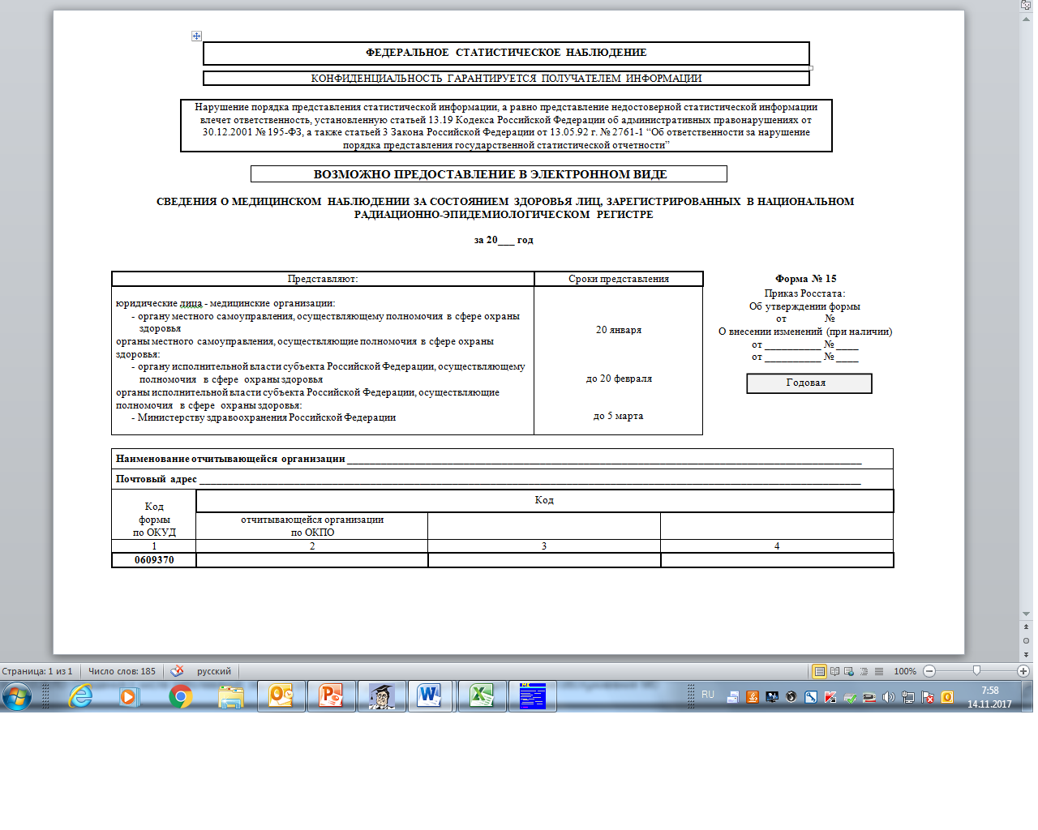
ФОРМА № 15 ФОРМИРУЕТСЯ В РЕГИСТРЕ

Slide 23
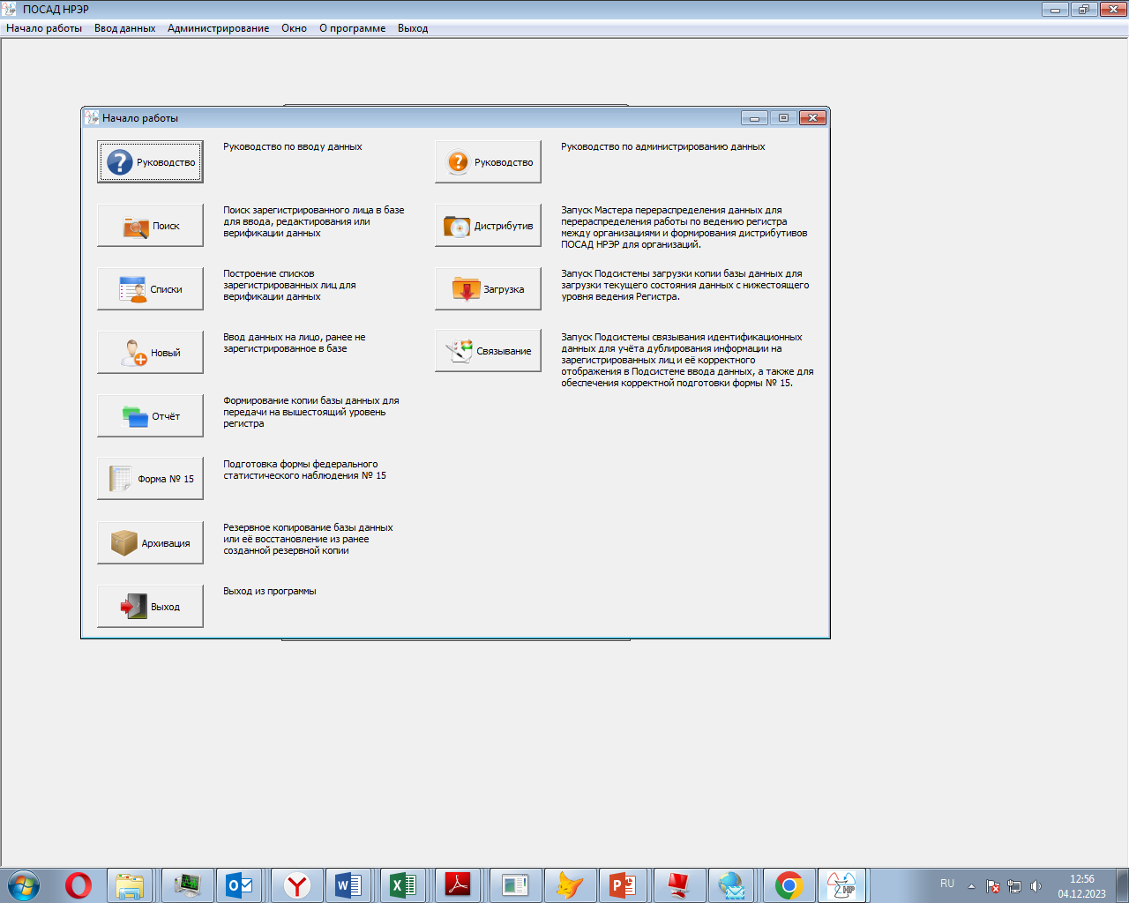

Slide 24
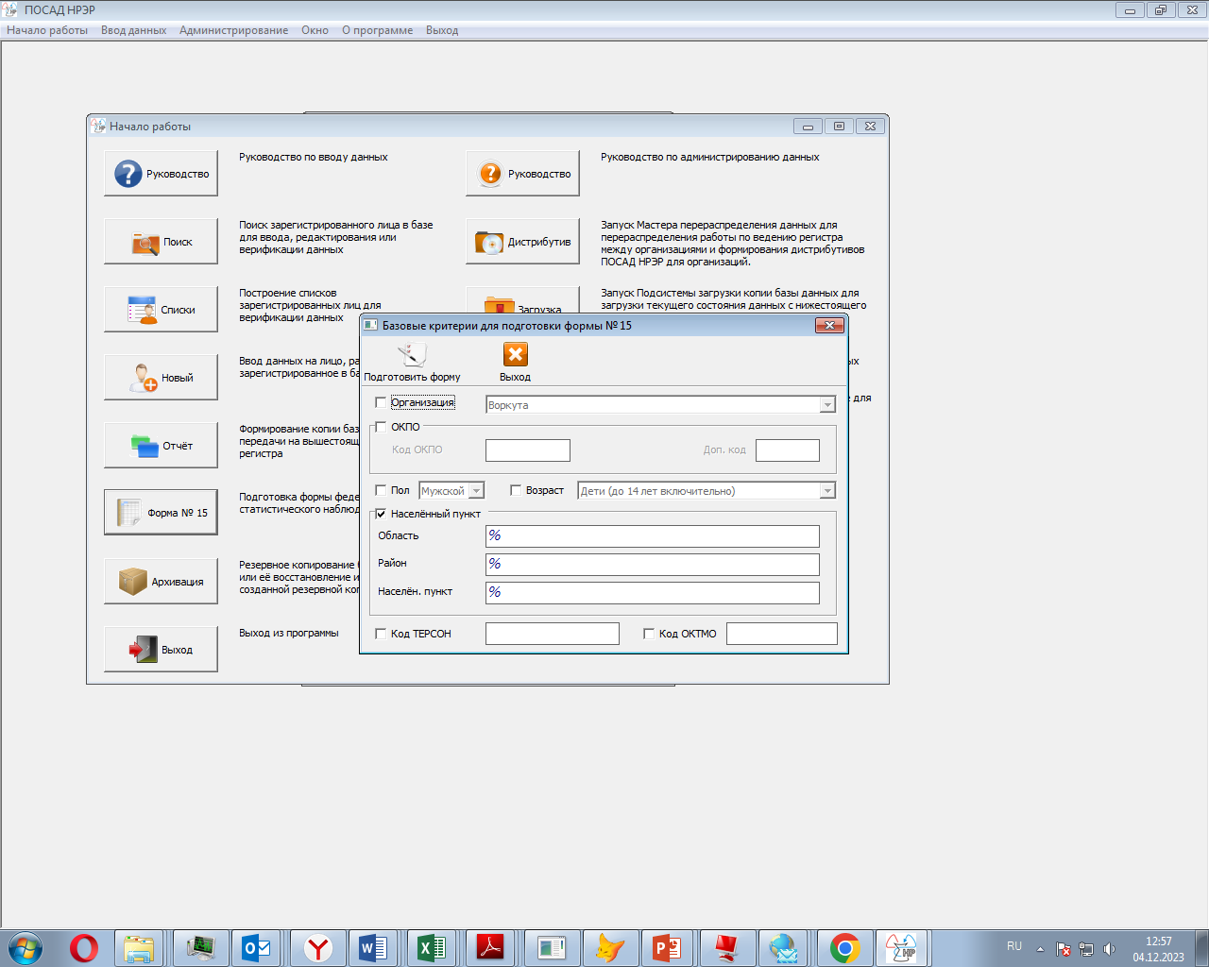

Slide 25
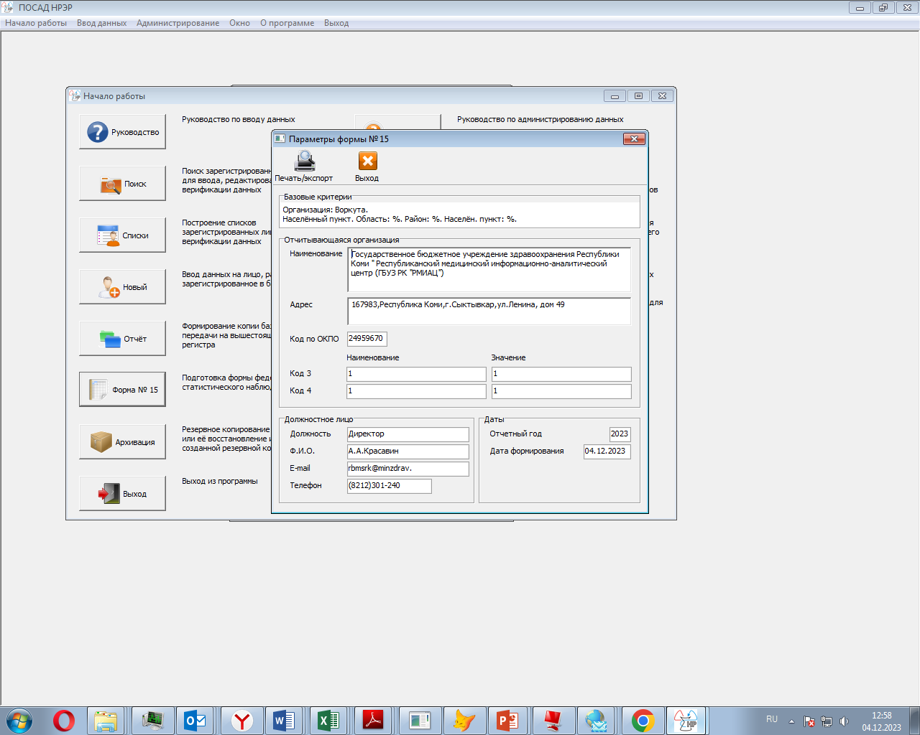

Slide 26
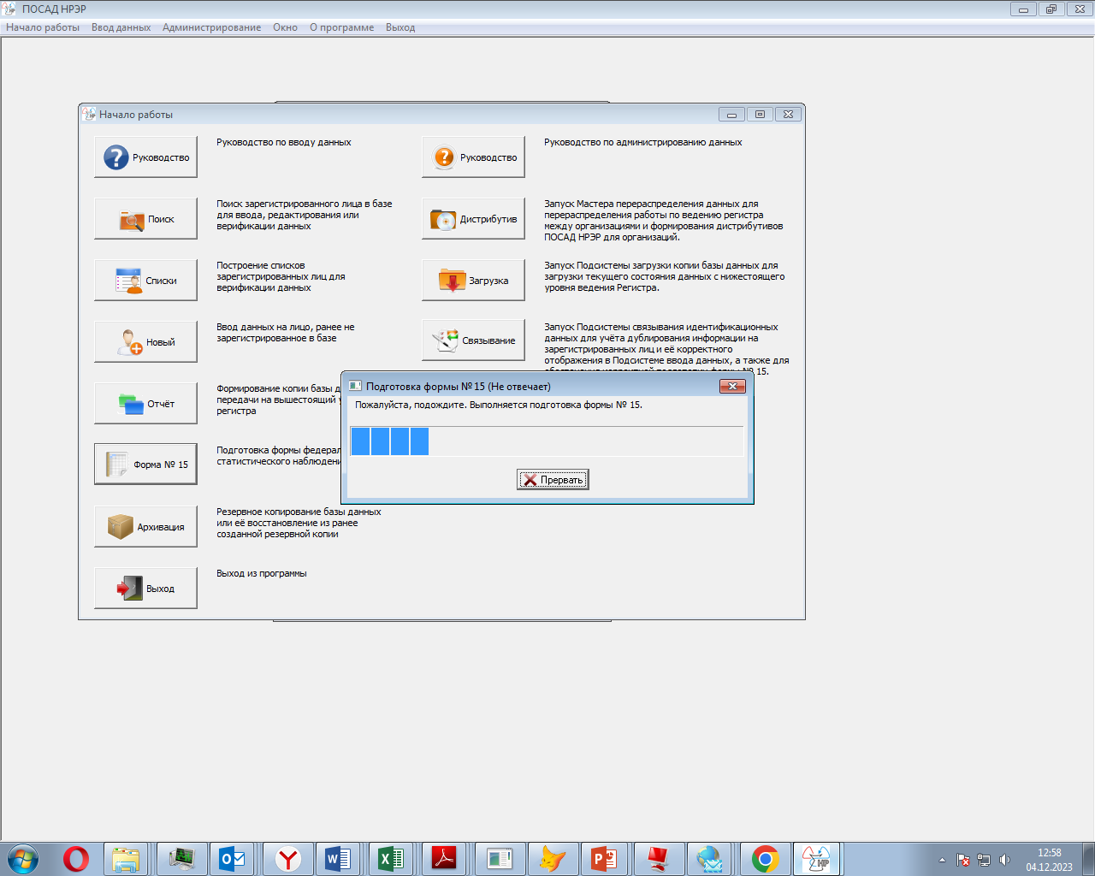

Slide 27
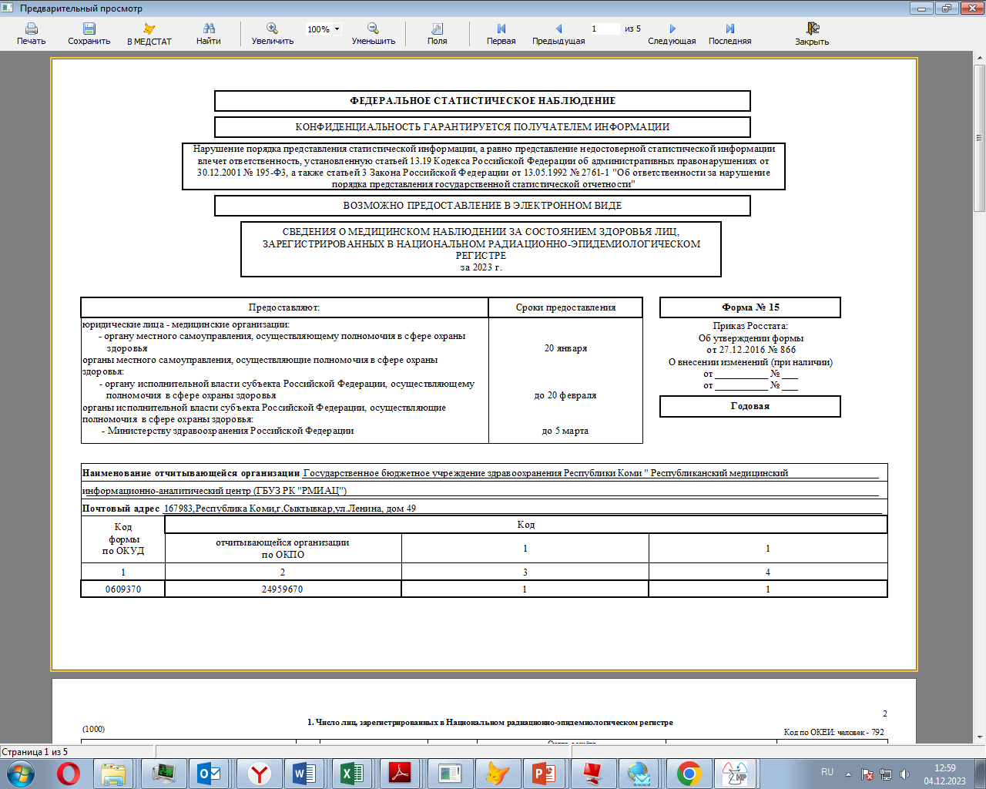

Slide 28
Контактная информация
ГБУЗ РК «Республиканский медицинский информационно-аналитический центр»
Ответственные сотрудники:
Заместитель директора по организационно методической работе
Иваненко Николай Геннадиевич
Тел. 8(8212)301-240 (доб.622)
Ответственный за ведение регистра
Лукина Надежда Витальевна
Тел. 8(812)301-240 (доб.608)
Ответственный за установку программы ПОСАД
Макеева Светлана Анатольевна
Тел. 8(8212)301-240 (доб.656)
Спасибо за внимание!

Slide 29
